Slide 1

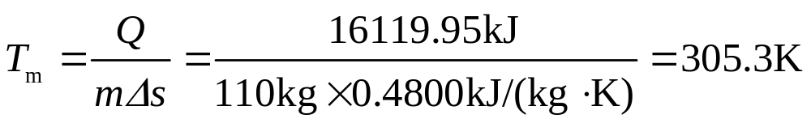
A440299
110 kg水被一电加热器从15 ℃加热到50 ℃后又自然冷却到环境温度（15 ℃）。设加热器维持370 K不变，求：各个过程的作功能力（㶲）损失。
解
0.1MPa时水从15 ℃→50 ℃熵变
Q = mc(t₂-t₁)=110 kg×4.187 kJ/(kg·K) ×(50-15) ℃=16 119.95 kJ
16119.95kJ
16119.95kJ
16119.95kJ
电力①
可用能：
16119.95kJ
加热器热能②
水热力学能增加③
Q_{a}= Q(1-T₀/T)
= 3 572.53 kJ
Q_{a}= Q(1-T₀/T_{m})
= 913.45 kJ
①→②可用能损失：
I₁= 16 119.95 kJ-3 572.53 kJ
=12 547.42 kJ
②→③可用能损失：
I₂= 3 572.53 kJ-913.45 kJ
=2 659.08 kJ

Slide 2
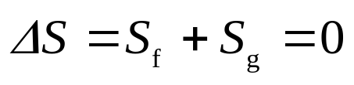
16 119.95 kJ
16 119.95 kJ
水热力学能增加③
环境大气④
可用能
Q_{a}=Q(1-T₀/T_{m})
= 913.45 kJ
0
②→③可用能损失
③→④可用能损失
I₂= 3 572.53 kJ-913.45 kJ
=2 659.08 kJ
I₃= 913.45 kJ
I=I₁+I₂+I₃=12 547.42 kJ+2 659.08 kJ+913.45 kJ=16 119.72 kJ
或用 I = T₀S_{g} 求解：
取电加热器为系统，系统接受16119.95 kJ电能，向水输出
16119.95 kJ的热能，系统处于稳定状态，所以熵变为零，

Slide 3
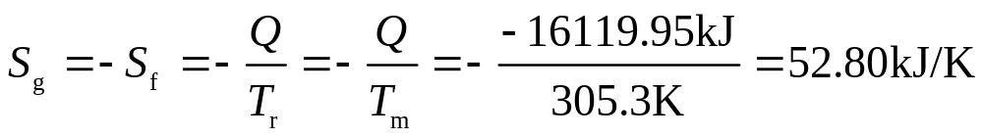
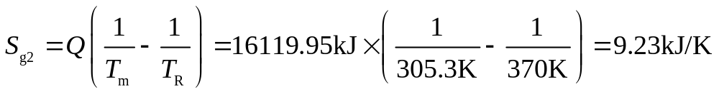
？
由前面计算①→②㶲损失：I₁ =12 547.42 kJ
电加热器内进行两个不可逆过程：电能→热能和不等温传热量。
不等温传热熵产
电能转化为热能熵产

Slide 4

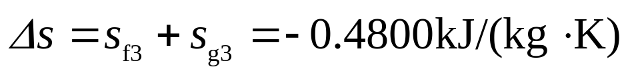
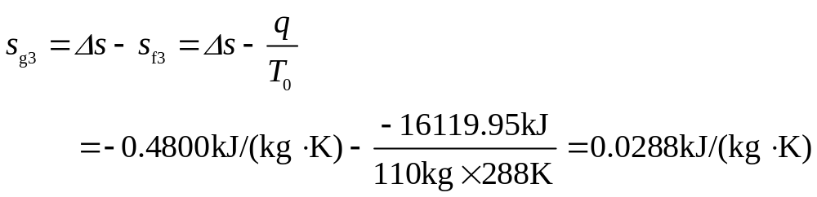

电能转化为热能㶲损
不等温传热㶲损
取水为系统，水吸热16119.95 kJ，放热16119.95 kJ，放热过程
水向环境大气放热㶲损为

Slide 5
过程中能量守恒，能质逐步蜕化
第二定律的指导意义：
1）对热机理论的指导意义；
2）预测过程进行的方向；
3）指导节约能源。
返回

